Slide 1
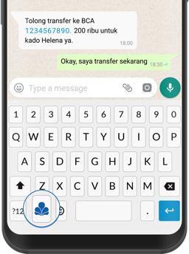
BCA Keyboard
Akses BCA mobile kini cukup dari Keyboard Smartphone-mu
By: BCA mobile Development Team

Slide 2

Frans Yosafat Edward
IT Analyst (BCA mobile Dev Lead)
Join BCA in 2014 from ITT Program
Know me more on:
https://www.linkedin.com/in/fransyosafat/

Slide 3
Outlines..
1
Kenalan dengan BCA Keyboard
2
Asal Mula BCA Keyboard
3
Fitur Saat Ini
4
Meet The Dev Team
5
Development Process
6
Cerita di Balik Layar
7
Benefits for Customer
8
Next Dev & Improvement

Slide 4
BCA Keyboard

Slide 5


Slide 6
Anytime you need, just do it !
Social Media
Ex: Instagram, Youtube, Facebook, Twitter, etc.
Chatting Platform
Ex: Whatsapp, LINE, Telegram, WeChat
E-Commerce
Ex: Blibli, Tokopedia, Bukalapak
Ride Hailing / e-Money App
Ex: Grab, Go-Jek, OVO, Dana

Slide 7
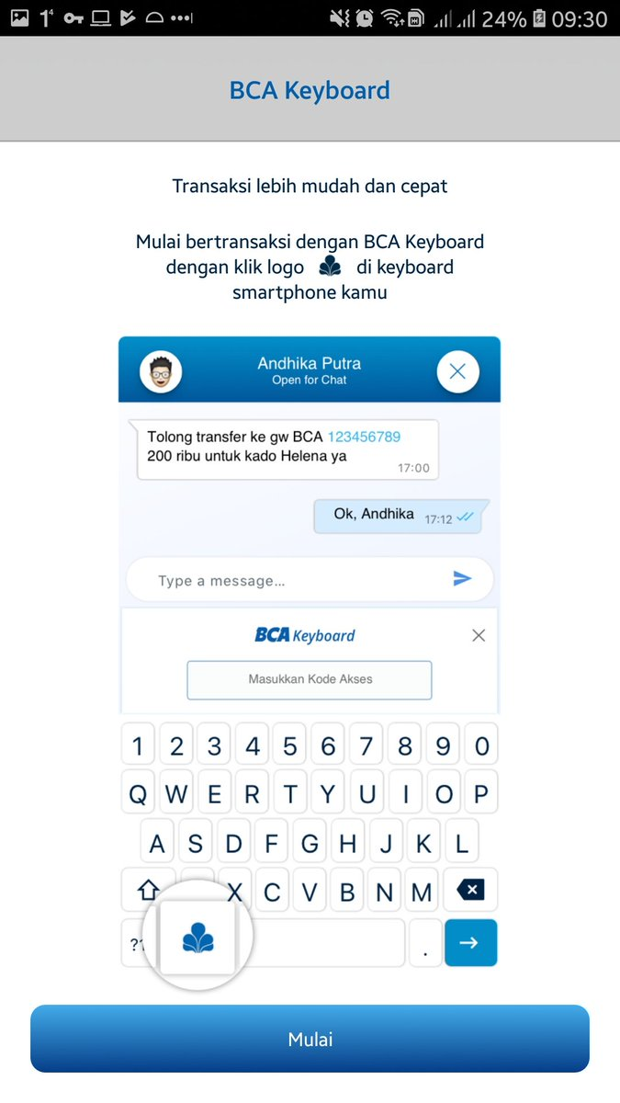
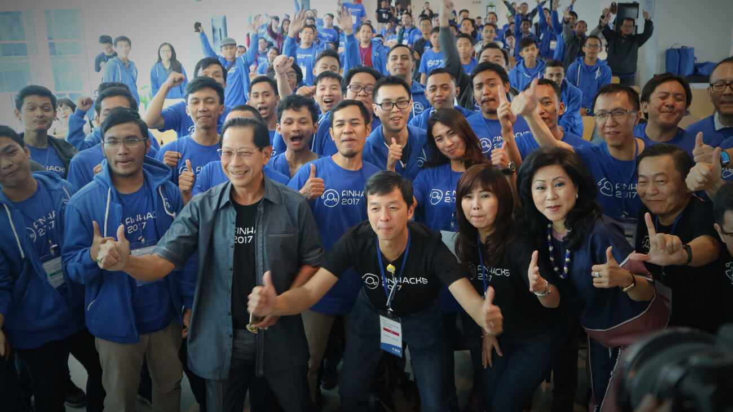
FINHACKS 2017
Your Picture Here
Notes:
Didukung dengan adanya ide finhack yang sejalan sehingga ide tersebut bisa semakin diwujudkan

Slide 8
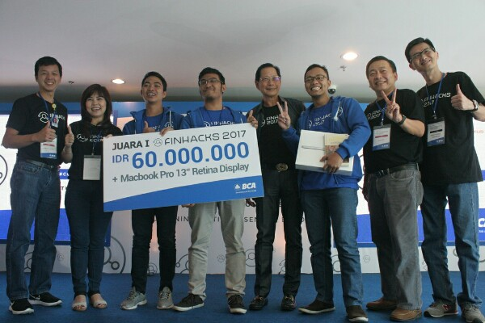
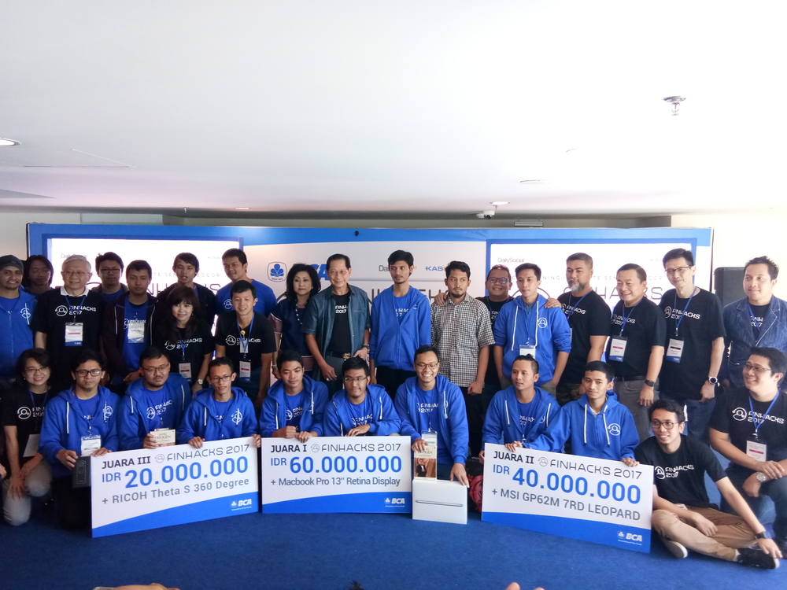
Finhacks 2017 #Codescape
Juara pertama Finhack 2017 #Codescape adalah QuickTap, sebuah custom keyboard yang memiliki tombol khusus BCA yang memungkinkan pengguna untuk langsung melakukan transaksi perbankan rutin seperti cek saldo, cek mutasi, dan transfer tanpa harus membuka aplikasi atau web BCA terlebih dahulu seperti biasanya.
Notes:
Foto release

Slide 9
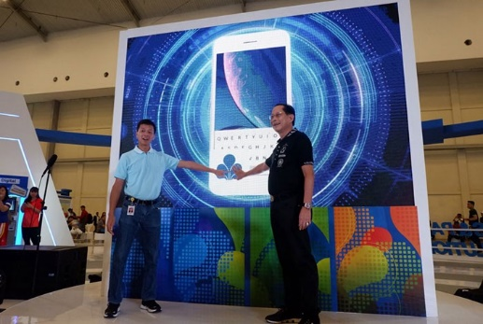
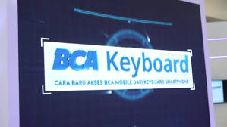
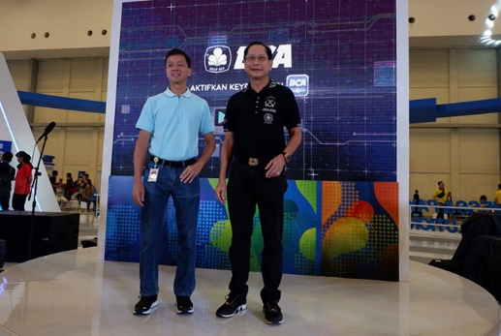
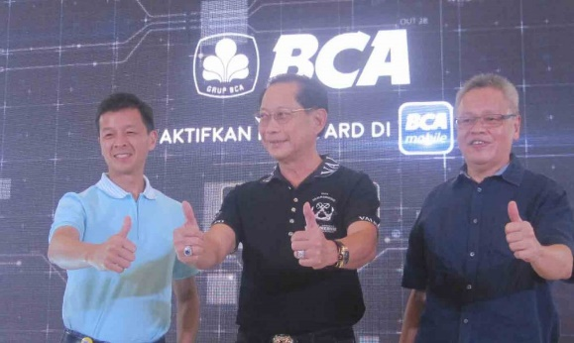
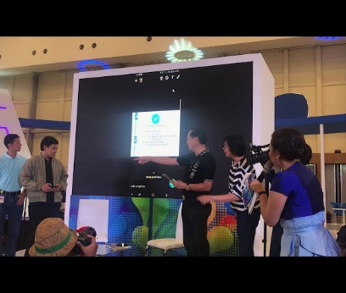
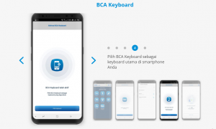
BCA Keyboard..
“BCA keyboard merupakan cara baru mengakses BCA mobile melalui keyboard smartphone”
Lebih Dekat dengan BCA Keyboard
BCA keyboard saat ini dapat melakukan beberapa jenis transaksi, seperti informasi saldo, mutasi rekening, transfer antar rekening BCA serta transfer ke BCA Virtual Account.
Selain itu, bukti transaksi yang diperoleh dari BCA keyboard juga dapat dibagikan dalam bentuk gambar ataupun teks
Notes:
Belum lama diluncurkan.. 23 Februari (BCA Expoversary / Ultah BCA)

Slide 10


Slide 11
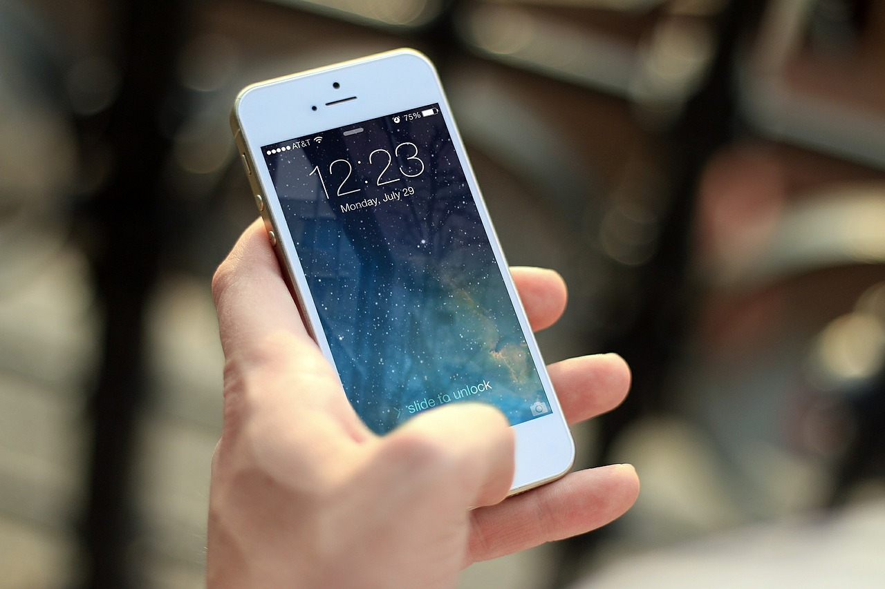
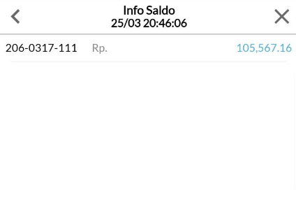

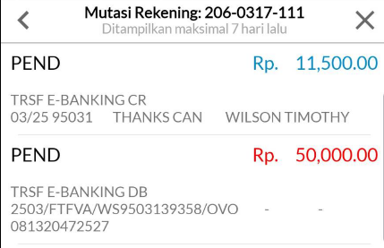


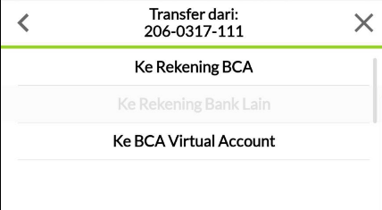
Fitur BCA Keyboard
Info Saldo
1
1
Menampilkan informasi saldo kamu saat ini
2
Mutasi Rekening
Cek mutasi rekening kamu sampai 7 hari ke belakang
3
Transfer
Transfer antar rekening BCA
Transfer Virtual Account.

Slide 12

Meet The Dev Team

Slide 13

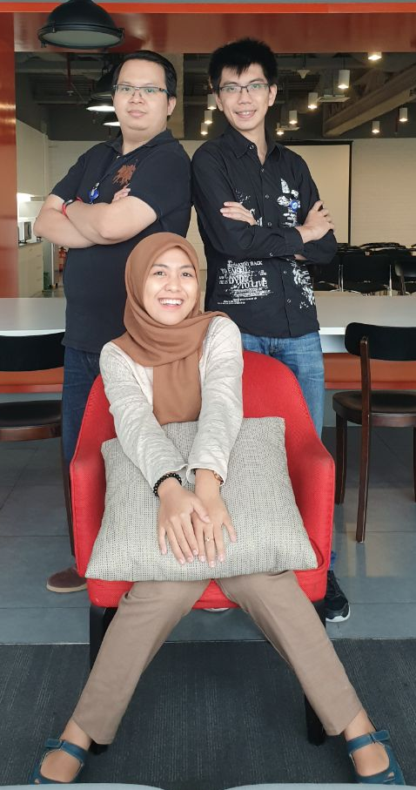
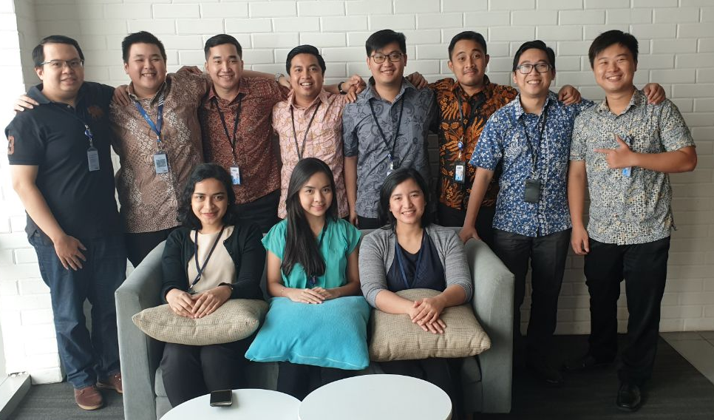

Digital Banking Team
DEVELOPMENT TEAM
The Tester
Business Analyst (BA) Team
Product
Owner
Core Banking Service Team
Another BA
We are The
“IT” Team !
Involved Teams

Slide 14

OPENES
OURAGE
ESPECT
FOC
S
COM
ITMENT
Notes:
Ada yg tau ga scrum apa?
Jelasin ciri2 scrum? Selain scrum apalagi yang kalian tau method sdlc ? Kenapa kita pakai scrum? -> Bridging ke slide selanjutnya

Slide 15






How Scrum Work In
BCA Keyboard ?
Product Backlog
NOT OK
Product Backlog
Deliver Inc.
Planning
Develop
Usability Test (Pilot)
Review
Product Backlog
OK
Product Backlog
Release

Slide 16

Chandra Ari Gunawan
Sr. IT Specialist (Mobile Developer)
Join BCA in 2017 from BIT Program
Know me more on:
https://www.linkedin.com/in/feechanz/

Slide 17

DEVELOPMENT
PROCESS
Notes:
Prototyping pada saat magang?
Dev brp org frontend & service.
Berapa lama?

Slide 18


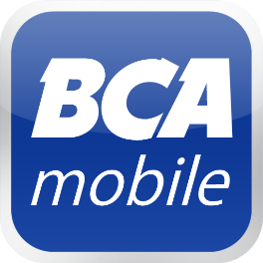

Teknologi
Yang digunakan
BCA keyboard di develop menggunakan Native Android dengan Android Studio sebagai IDE
BCA keyboard berada di dalam 1 package bundle aplikasi yang sama dengan BCA mobile
Security, logic validasi,kode akses dan enkripsi yang digunakan pada BCA keyboard merupakan method yang sama yang digunakan BCA mobile
Login BCA keyboard maupun BCA mobile memiliki sifat one connection only
Notes:
Login di timpa

Slide 19

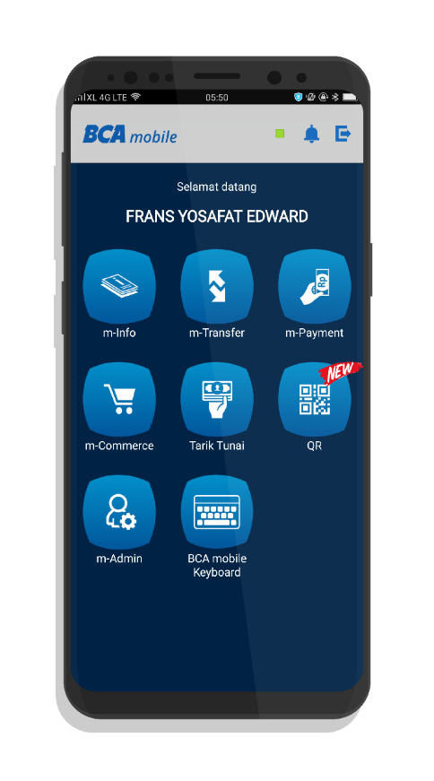



BCA Keyboard = BCA mobile ?
Keyboard Interface
Core Mobile App
Backend Service

Slide 20
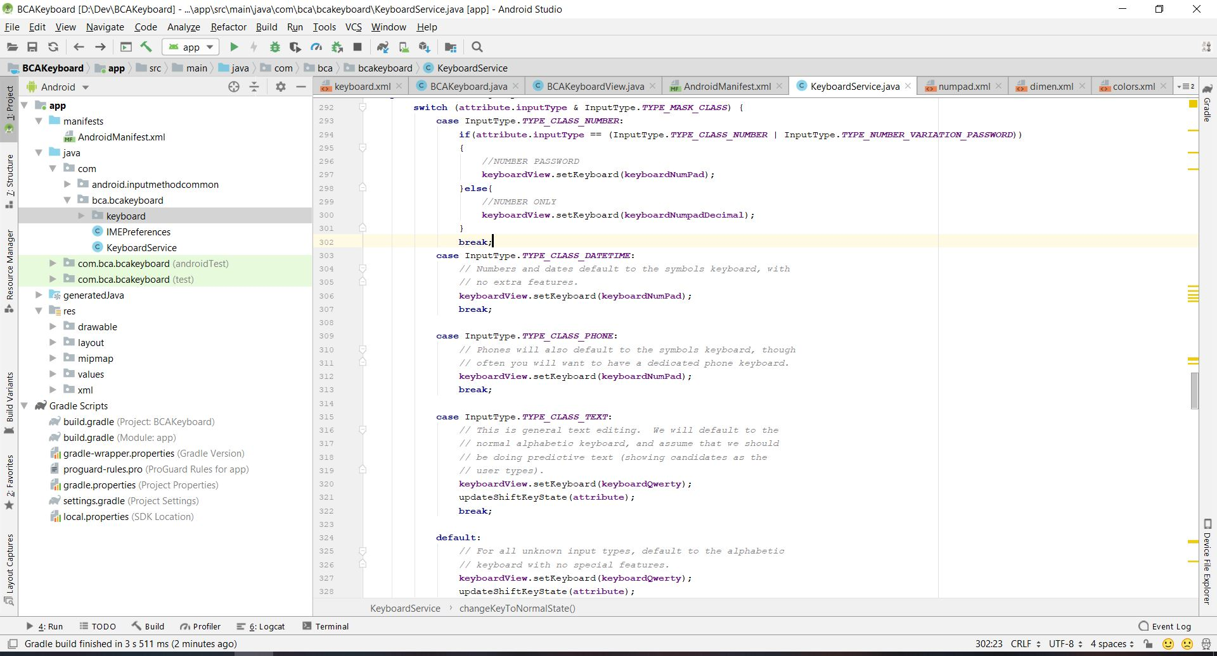
Notes:
Video dari chandra

Slide 21
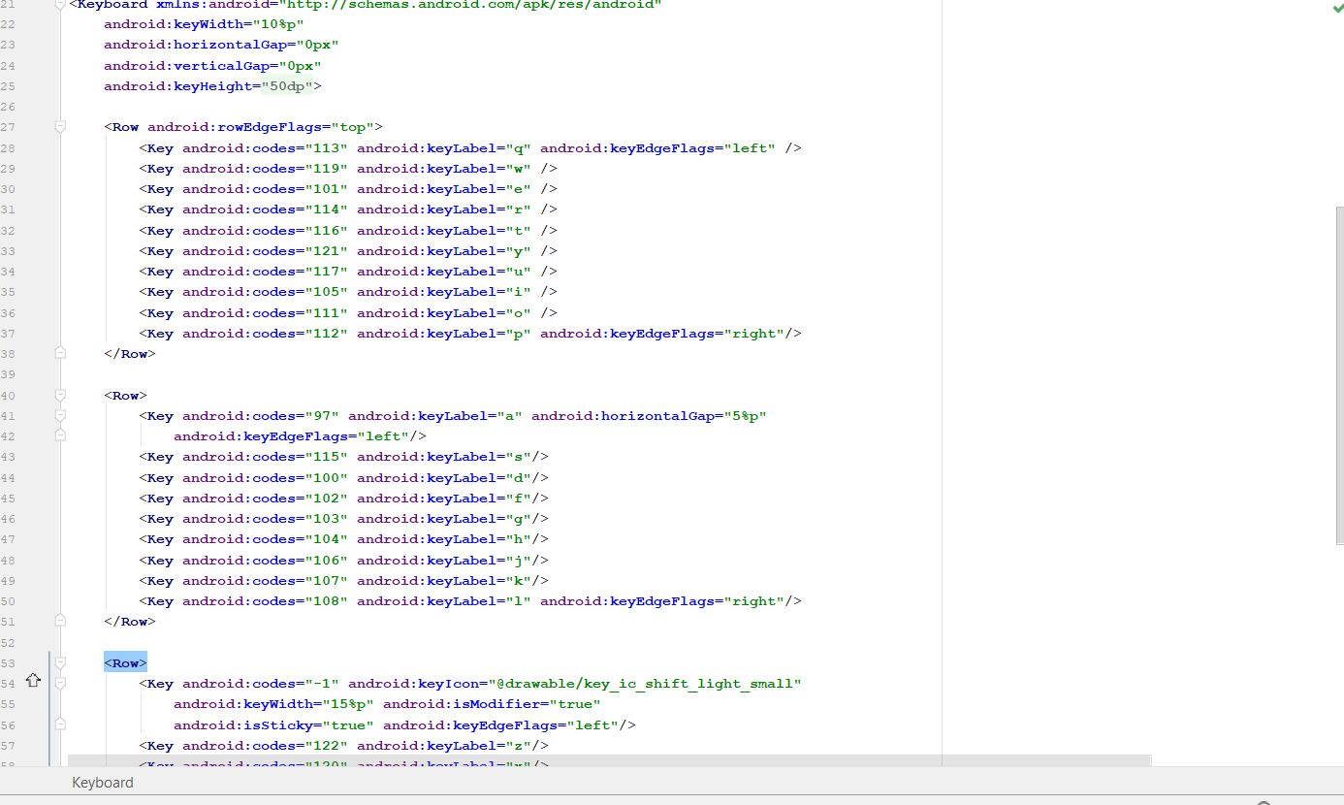
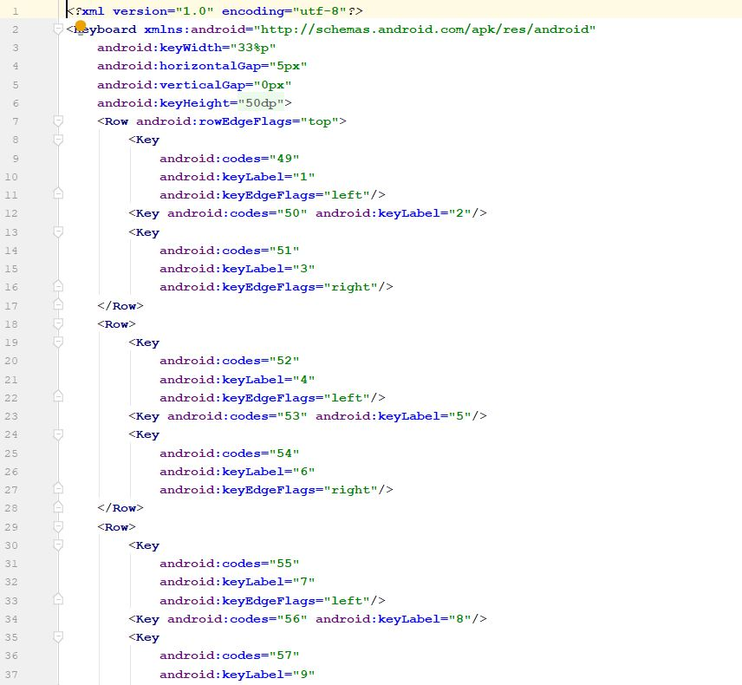
Notes:
Video dari chandra

Slide 22
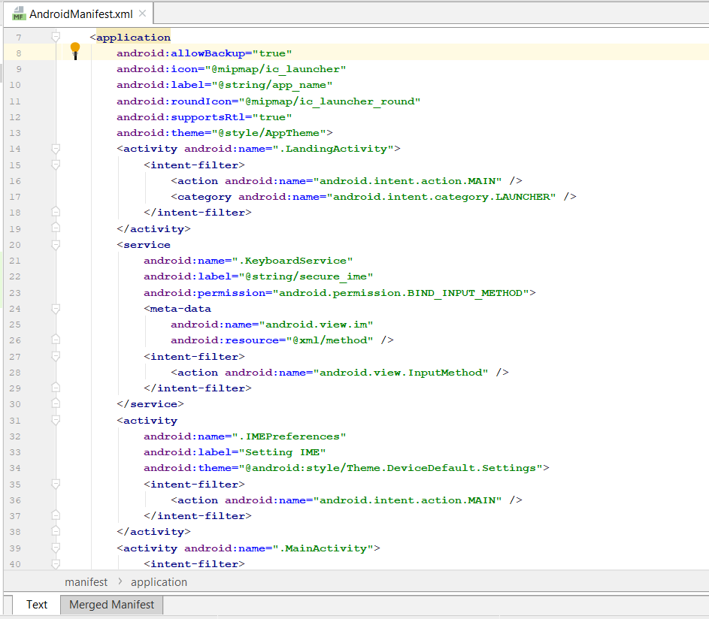
Notes:
Video dari chandra

Slide 23
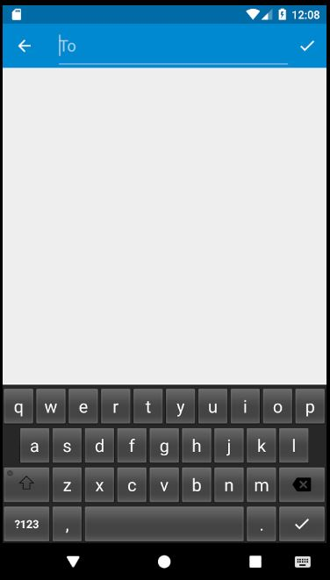
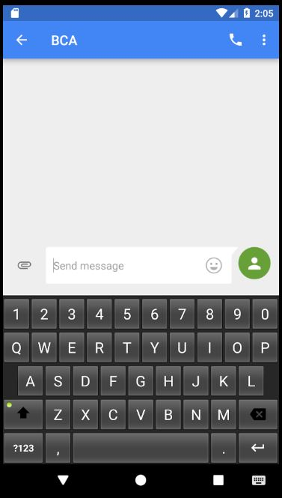
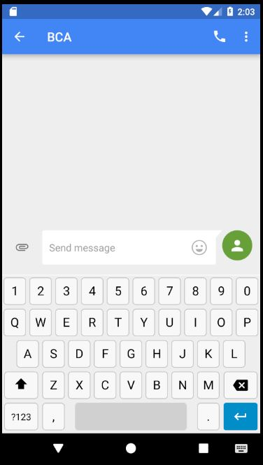
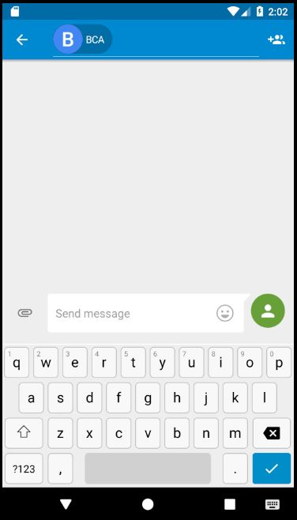
Step by step BCA Keyboard
Notes:
Video dari chandra

Slide 24
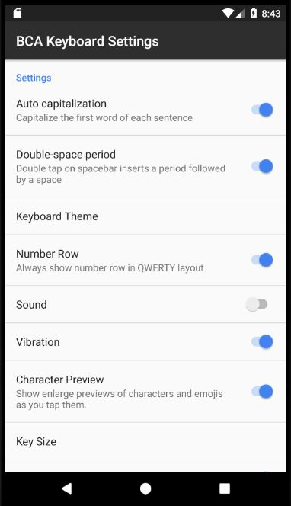
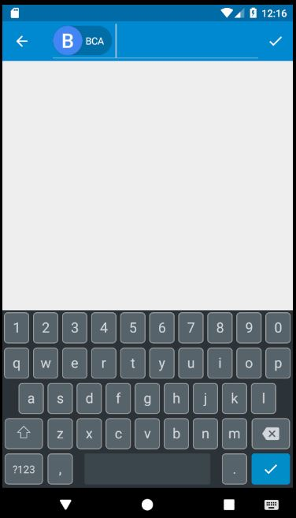
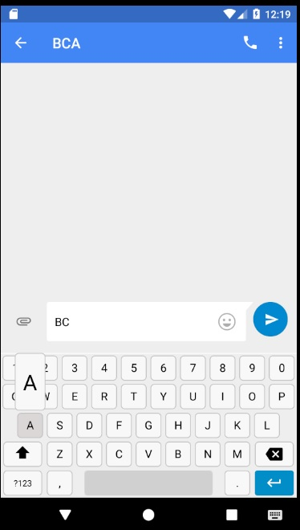
Step by step BCA Keyboard
Notes:
Video dari chandra

Slide 25
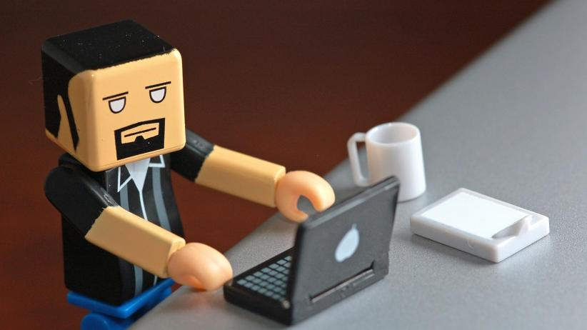
Emoji
UI & UX
Kenyamanan
Keyboard
Apa tantangan yang dihadapi saat proses development BCA Keyboard ?
Notes:
UI dan UX -> Layout transaksi kan terbatas, gimana kita bikin layar yg terbatas bisa bikin layout yg baik dan nyaman digunakan
Krn ga ada experience yang udah bikin kayak gini…

Slide 26

FACING DIFFERENT
SCREEN SIZE, RESOLUTIONS
AND ORIENTATIONS
ANDROID
VERSIONS
35%
Teknologi yang digunakan
You can simply impress your audience and add a unique zing and appeal to your Reports and Presentations with our Templates. Easy to change colors, photos and Text.

Slide 27
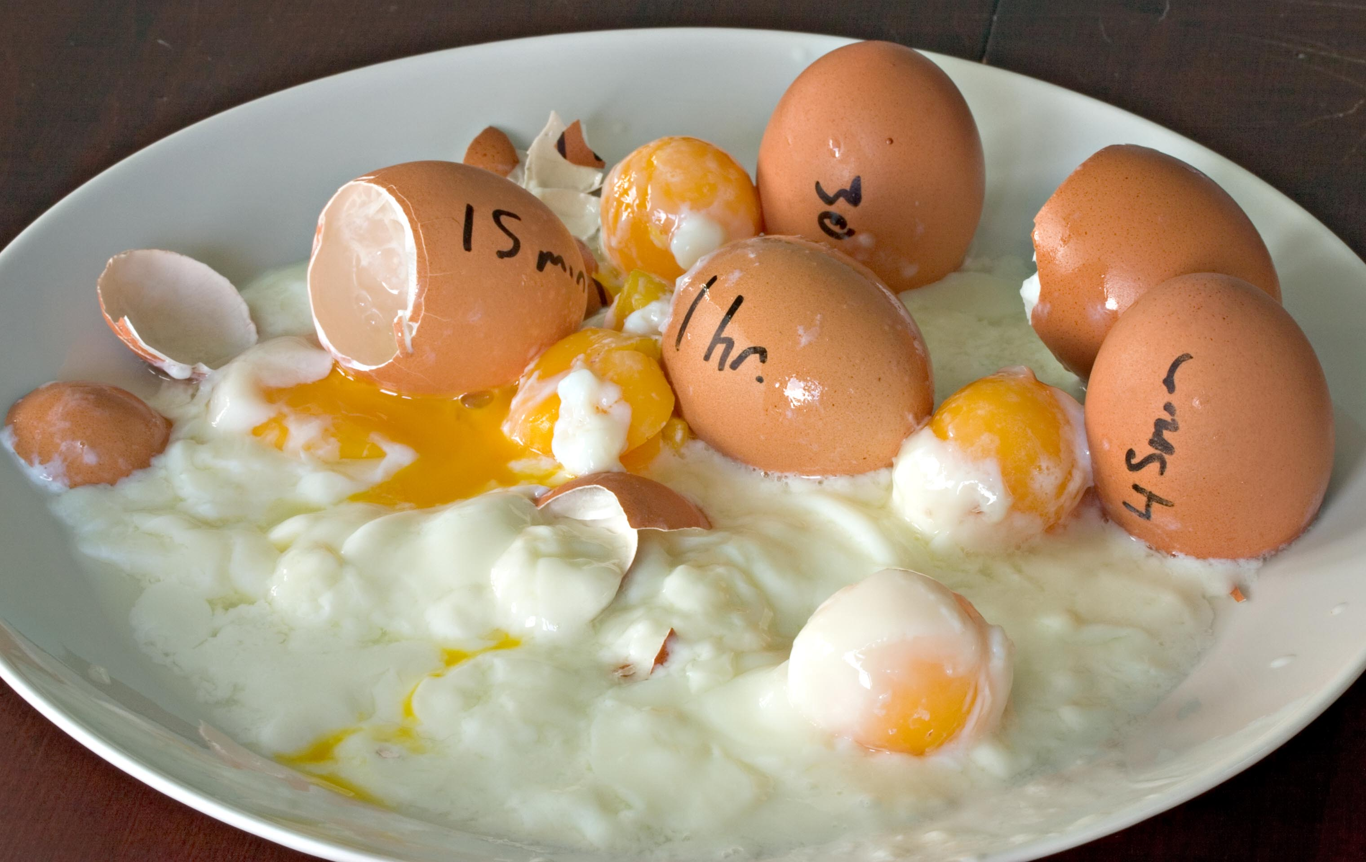
DEVELOPMENT PROCESS
TRIAL AND ERROR
Notes:
Kita juga ada pilot testing dari scrum team, ke 1 lantai untuk dapetin feedback..
Apa yang udah nyaman apa yang blum nyaman, untuk referensi peningkatan keyboard nya
Nanya ke audience terkait experience mereka pakai BCA keyboard seperti apa?

Slide 28

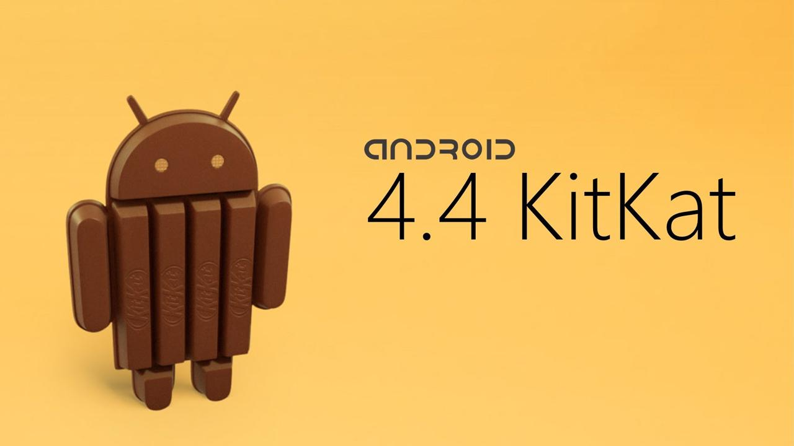

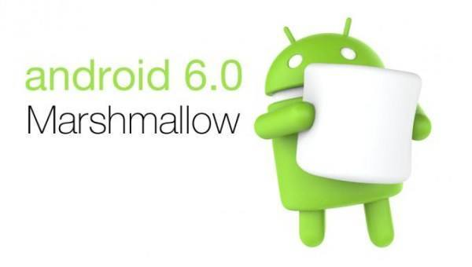
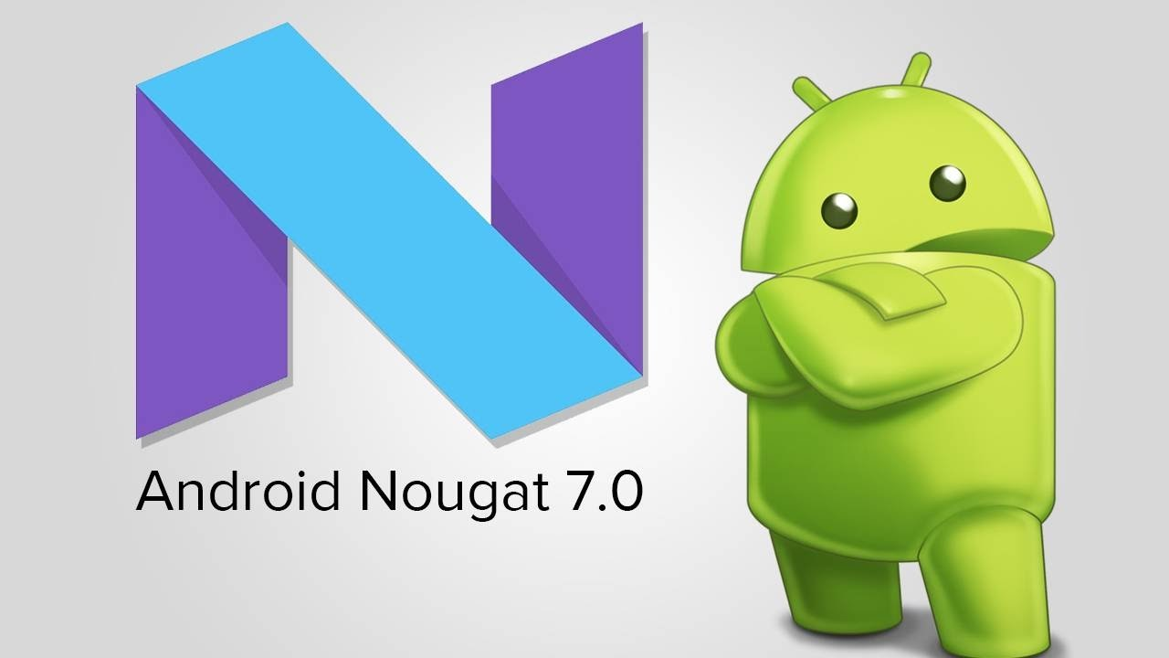
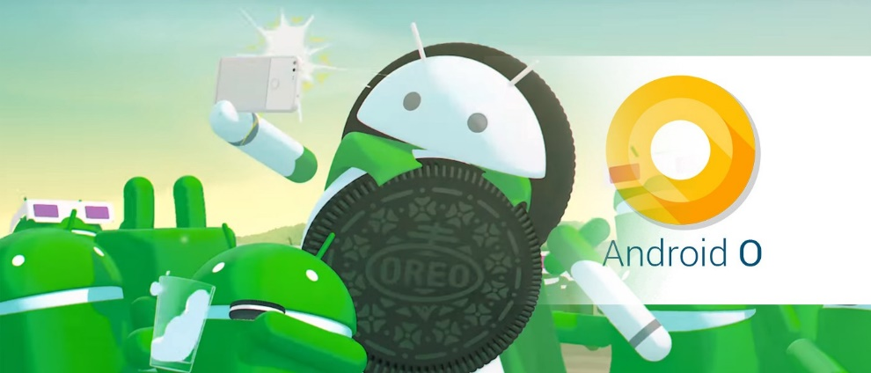
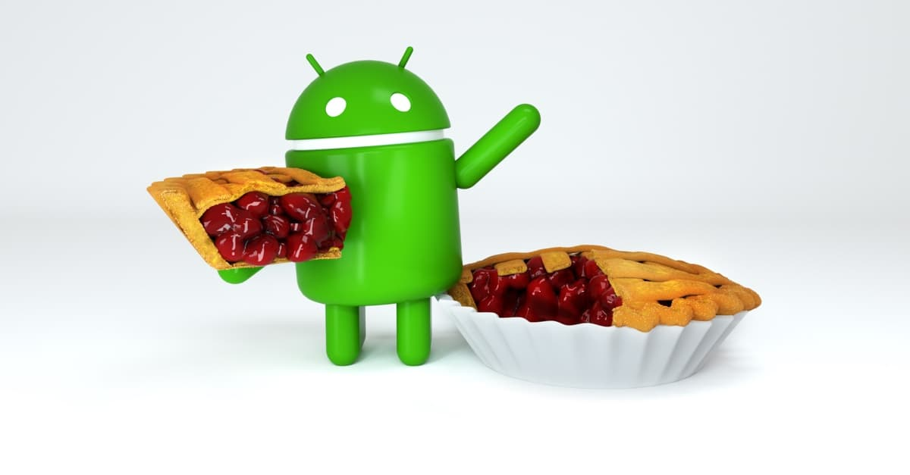
SOCIAL MEDIA
ANDROID
VERSIONS
We Support!
35%
Teknologi yang digunakan
You can simply impress your audience and add a unique zing and appeal to your Reports and Presentations with our Templates. Easy to change colors, photos and Text.

Slide 29
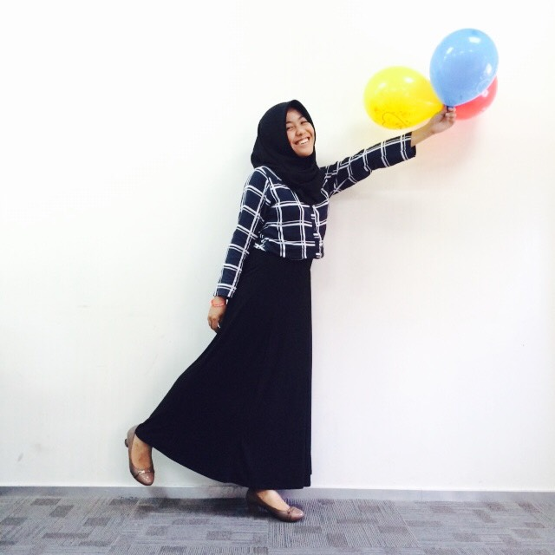
Monna Mercylia
IT Specialist (Mobile Developer)
Join BCA in 2016 from PPTI BCA ☺
Know me more on:
https://www.linkedin.com/in/monna-mercylia/

Slide 30

Benefits
FOR CUSTOMERS
Seamless
Fast
Customer Engagement
Secure
Notes:
Balik ke tujuan awalnya BCA keyboard dikembangkan, kita bisa lihat benefit yang didapat dari sisi nasabah
Seamless -> Ga perlu buka aplikasi BCA mobile, BCA keyboard dapat digunakan kapanpun, any time you open another apps, just do it with keyboard bca.
Fast Transaction ->
Secure -> menjamin keamanan keyboard karena di kasih akses login dan PIN untuk bertransaksi
keyboard lain bisa di inject keylogger, BCA sudah dijamin ga akan ambil data personal nasabah. Karena banking industry diawasi oleh regulator.
Customer engagement -> Nasabah semakin percaya simpan uang di BCA karena transaksi semakin dimudahkan

Slide 31
Next Development
Transfer Antar Bank
Voucher Pulsa dan Data
Transfer dana dari rekening BCA kamu ke rekening tujuan bank lain yang bekerja sama dengan BCA
Isi pulsa dan isi paket data sudah ga perlu ribet lagi
Tarik Tunai
Share QR
Tarik tunai di ATM tanpa kartu. Cukup dengan kode OTP saja
Share QR kamu melalui BCA keyboard
Notes:
Dari sisi banking Kita develop fitur yang banyak digunakan / jumlah transaksi lebih banyak
Ada masukan lain gak terkait fitur2 yg mau dikembangkan ?
Kita terbuka dengan masukan nasabah selama itu positive untuk membangun apps kita. Contohnya search di daftar transfer itu dari masukan nasabah (bisa cerita).

Slide 32
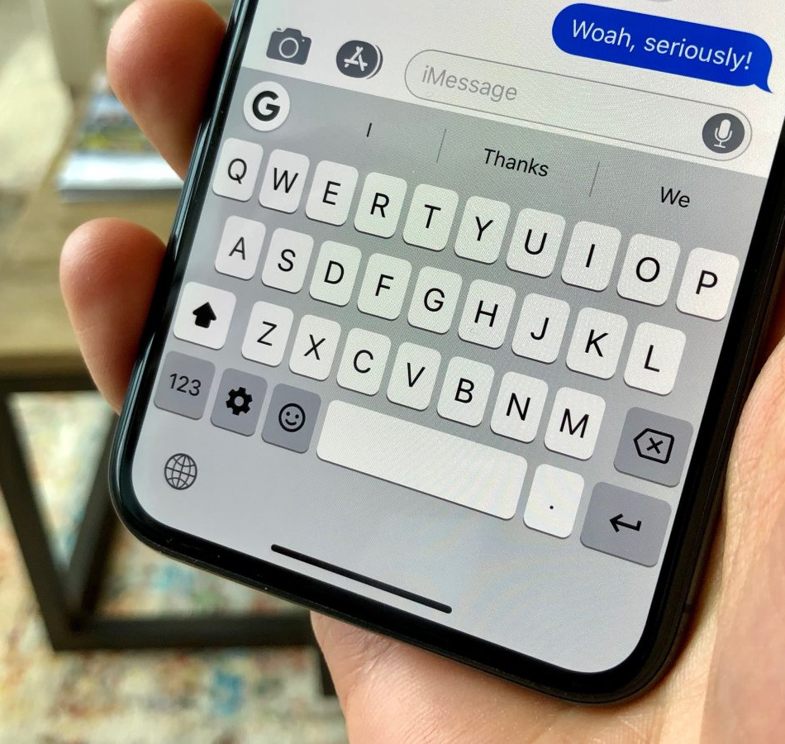
Other Improvement
BCA Keyboard
You can simply impress your audience and add a unique zing and appeal to your Presentations.
Word Prediction
Auto Correction
Glide Typing
Notes:
Dari sisi keyboard , possibility apa yang bisa dikembangkan
Banyak gak sih yang pakai fitur ini?
Atau pakai keyboard yang cuma standar2 aja ?

Slide 33

Question
&
Answer

Slide 34
Thank You
https://www.bca.co.id/

Slide 35

JOIN OUR SLI.DO
www.abc.com

Slide 36
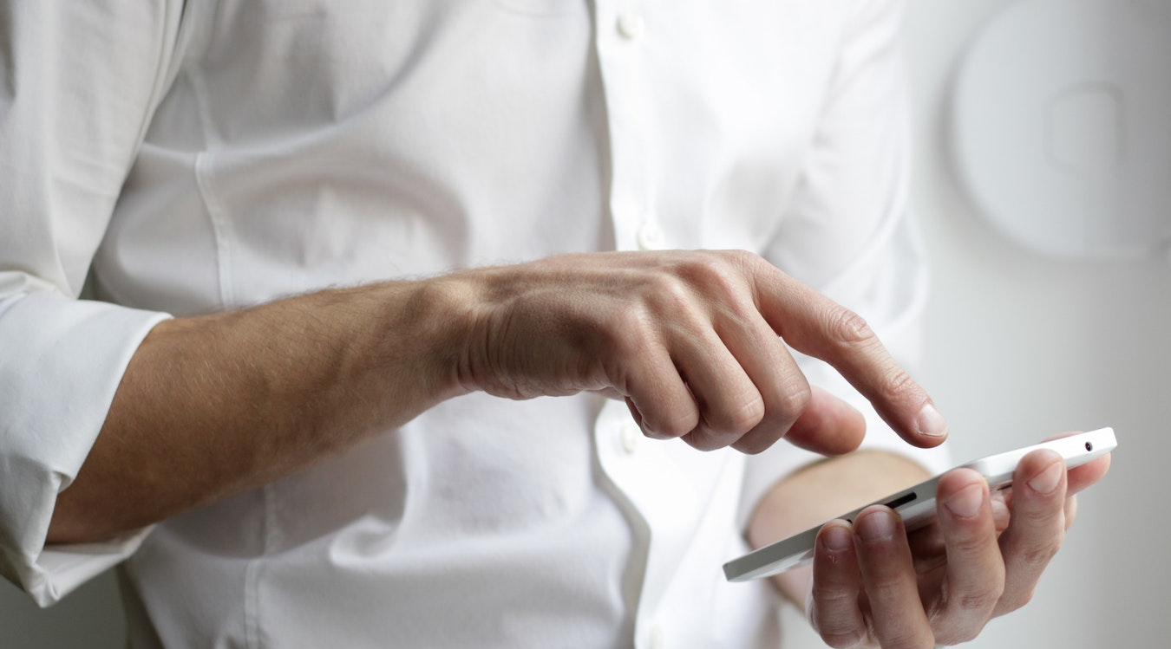
Overview BCA Keyboard Transaction

